Slide 1
멀티에이전트 설정 가이드

Slide 2
멀티 에이전트 설정 가이드
1. 액션메소드 설정은 기존 동일
2. 멀티에이전트 설정은 별도 화면에서 설정

Slide 3
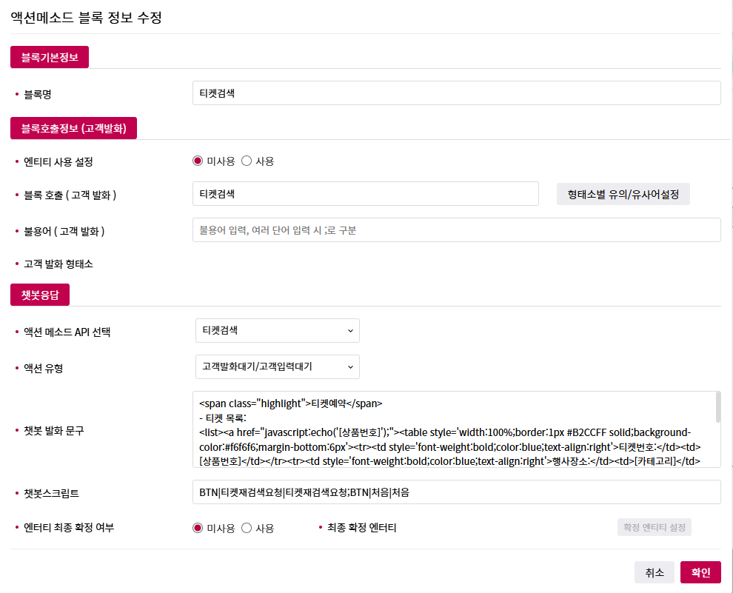
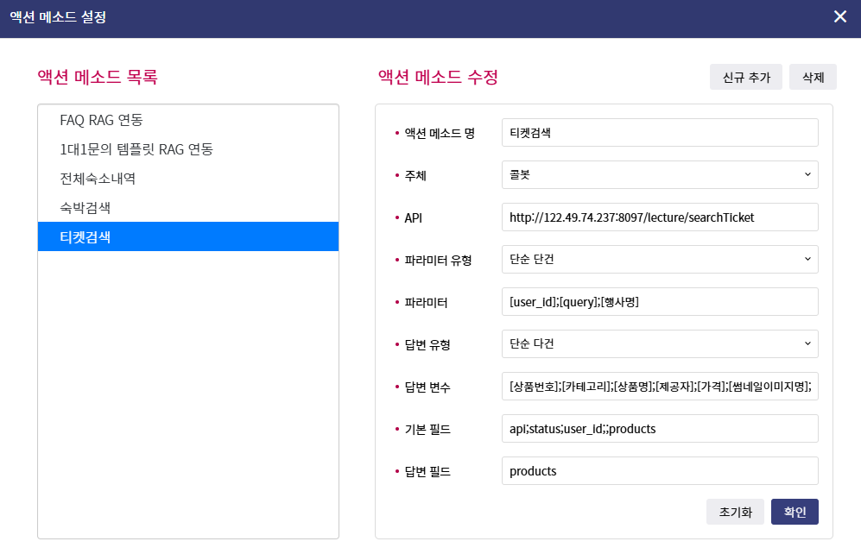
1. 액션메소드 설정은 기존 동일
액션메소드 기본 설정은 기존과 같이 액셤메소드 블록 / 액션메소드 설정 활용 예시)

Slide 4
액션메소드 테이블의 아래 필드에 대해 설정
group_multi_agent_yn 그룹 멀티에이전트 여부
group_multi_agent_root_yn 그룹 멀티에이전트루트여부
group_root_action_method_id 그룹 루트액션메소드ID
group_required_complete_action_id 그룹 필요완료액션메소드IDs
group_following_action_ids 후속액션IDs
group_following_execution_type_cd 그룹 후속 실행 형태 코드 (01:순차, 02:병렬)
group_parent_response_in_param_yn 그룹 부모 response를 파라미터로 사용 여부
group_workflow_step_no 그룹 워크플로우 단계 번호 (계층 구조상 단계)
2. 멀티에이전트 설정은 별도 화면에서 설정
- 그룹멀티에이전트여부: 무조건 Y
- 그룹 멀티 에이전트 루트 여부: 루트인 경우 Y : 아래의 예시에서는 id가 51, 57 인 경우 설정
- 그룹 루트액션메소드ID : 그룹별로 루트ID : 예시에서는 51, 57
- 그룹 필요완료액션메소드IDs : 워크플로우 노드별로 선후행 관계 존재, 선행 ID 적으면 됨.
- 후속액션IDs : 사용 않함
- 그룹 후속 실행 형태 코드 (01:순차, 02:병렬) : 같은 단계에서 여러 id가 있는 경우 이를 병렬, 순차로 수행 가능
- 부모 결과를 파라미터로 사용 여부: 부모id의
결과를 파라미터로 받는 경우 "Y" 로 표시
- 그룹 워크플로우 단계 번호 (계층 구조상 단계) :
단계를 1~n으로 단순히 내려가는 구조이며, 각 단계 번호
action_method_id | 그룹 멀티에이전트 여부 | 그룹 멀티에이전트루트여부 | 그룹 루트액션메소드ID | 그룹 필요완료액션메소드IDs | 후속액션IDs (X) | 그룹 후속 실행 형태 코드 (01:순차, 02:병렬) | 부모 결과를 파라미터로 사용 여부 | 그룹 워크플로우 단계 번호 (계층 구조상 단계)
51 | Y | Y | 51 |  |  |  |  | 1
52 | Y | N | 51 | 51 |  | 02 | Y | 2
53 | Y | N | 51 | 51 |  | 02 | Y | 2
54 | Y | N | 51 | 51 |  | 02 | Y | 2
55 | Y | N | 51 | 52;53;54 |  |  | Y | 3
56
57 | Y | Y | 57 |  |  |  |  | 1
58 | Y | N | 57 | 57 |  | 01 | Y | 2
59 | Y | N | 57 | 57 |  | 01 | Y | 2
60 | Y | N | 57 | 57 |  | 01 | Y | 2
61 | Y | N | 57 | 58;59;60 |  |  | Y | 3
Agent 동작 여부
- url을 v2
{{baseURL}}/ac/v2/chat/predict
- 그룹멀티에이전트여부: 무조건 Y
- 모든 처리는 로그 테이블에 저장
bot_message_log_master
- 실행 자동화
. 인텐트
- run_01_makeScenarioFromIntent.sh
. 로그 정보 통해 자동 실행 (에러난 부분에 대해 재실행 )
- run_04_runMakeScenarioFromMsgLog.sh

